Slide 1
Fundamentos de ciencias de sistemas
Iris Dataset
Clasificación con KNN y Árbol de Decisión
🌸 150 muestras · 3 clases · 4 características https://colab.research.google.com/drive/1DgLR_DegxhamkD6aTA9ESqOTFU_A5HAN?usp=sharing
Juan David Parra Caballero 20222020097

Slide 2

1. Introducción al Machine Learning
¿Qué es el Machine Learning?
¿Qué es un problema de clasificación?
Rama de la inteligencia artificial
Los modelos aprenden patrones a partir de datos
No se programan reglas manualmente
El algoritmo generaliza para predecir casos nuevos
Usos: diagnóstico médico, recomendaciones, visión por computadora
Asignar una etiqueta o categoría a una entrada
Entrada: características (números, texto, imágenes)
Salida: clase (ej. 'gato', 'perro', 'setosa')
El modelo aprende la frontera entre clases
Ejemplo: dado el tamaño del pétalo → ¿qué flor es?
Machine Learning · Iris Dataset

Slide 3

2. ¿Qué es el Iris Dataset?
150
3
4
Muestras totales
Clases de flores
Características
Origen: Ronald A. Fisher, estadístico britanico (1936)
Clases: Setosa · Versicolor · Virginica (50 muestras c/u)
Variables: largo del sépalo, ancho del sépalo, largo del pétalo, ancho del pétalo
Objetivo: predecir la especie a partir de sus medidas en centímetros
Considerado el 'Hola Mundo' del Machine Learning
Machine Learning · Iris Dataset

Slide 4

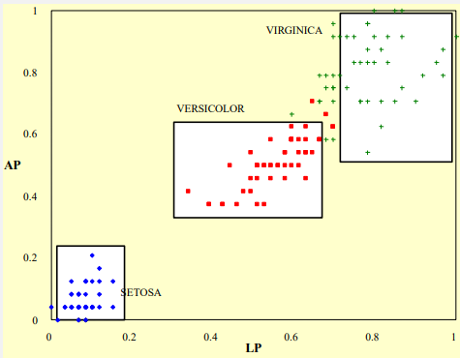
3. Exploración de Datos
¿Por qué usar solo el pétalo?
¿Qué se observa en la gráfica?
Setosa: completamente separada del resto
Versicolor: zona central del gráfico
Virginica: pétalos más grandes
El pétalo tiene mayor poder discriminativo
El sépalo presenta más solapamiento entre clases
Con 2 variables podemos visualizar en un plano 2D
Simplifica la comprensión sin perder precisión
X = largo del pétalo · Y = ancho del pétalo
Machine Learning · Iris Dataset

Slide 5

4. Algoritmos Utilizados
🔵 KNN — K Vecinos más Cercanos
🌳 Árbol de Decisión
Aprende reglas tipo SI–ENTONCES
Ejemplo de regla:
SI largo_pétalo ≤ 2.45 → Setosa
SI largo_pétalo > 2.45 Y ancho_pétalo ≤ 1.75 → Versicolor
EN OTRO CASO → Virginica
Genera fronteras rectangulares
Muy interpretable: se puede leer la lógica
Para clasificar un punto nuevo:
1. Busca los K puntos más cercanos en el espacio
2. Cuenta cuántos pertenecen a cada clase
3. Asigna la clase más frecuente
K = 3 en este experimento
Sensible a la escala de los datos
Machine Learning · Iris Dataset

Slide 6

5. Explicación del Código Python
load_iris()
X e y
Carga el dataset completo: 150 filas × 4 columnas + etiquetas de clase
X = características (largo y ancho del pétalo) · y = etiqueta de clase (0, 1, 2)
train_test_split()
fit()
Divide en 70% entrenamiento y 30% prueba. random_state=42 garantiza reproducibilidad
Entrena el modelo: KNN memoriza los puntos; el Árbol construye las reglas
predict()
accuracy_score()
Aplica el modelo a los datos de prueba y genera una predicción por muestra
Compara predicciones vs. valores reales. Precisión = aciertos / total
Machine Learning · Iris Dataset

Slide 7

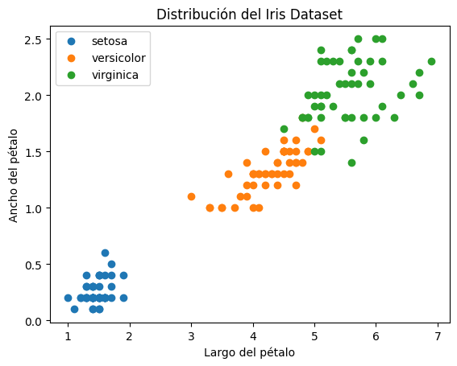
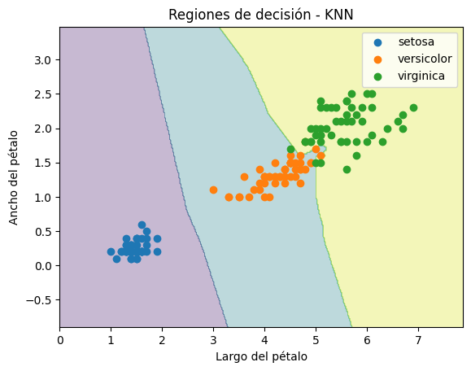
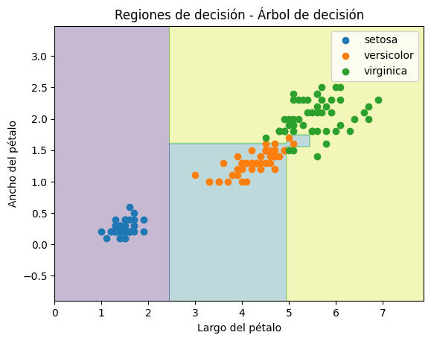
6. Visualización de Resultados
📊 Gráfica de Dispersión
🗺️ Regiones de Decisión
Eje X: largo del pétalo (cm)
Eje Y: ancho del pétalo (cm)
Color del punto = especie real
Rojo = Setosa · Verde = Versicolor · Azul = Virginica
El fondo coloreado muestra qué predice el modelo en cada zona
Puntos mal clasificados caen en zona de color diferente
Machine Learning · Iris Dataset

Slide 8

7. Comparación de Algoritmos
Criterio
KNN
Árbol de Decisión
Fronteras
Curvas y suaves
Rectangulares (angulares)
Interpretab.
Baja – es una 'caja negra'
Alta – se leen las reglas
Velocidad entren.
Muy rápido (guarda datos)
Rápido (construye árbol)
Precisión
Alta (~97% en Iris)
Alta (~95-97% en Iris)
Sensibilidad
Sensible a escala y ruido
Puede sobreajustarse
💡 En Iris, KNN suele lograr mayor precisión; el Árbol ofrece mayor interpretabilidad.
Machine Learning · Iris Dataset

Slide 9
10. Comparación de Métricas — KNN vs. Árbol de Decisión
KNN Accuracy
Árbol Accuracy
97.8%
95.6%
Macro F1: 0.97
Macro F1: 0.95
KNN (k=3)
Árbol de Decisión
Clase
Prec.
Rec.
F1
Clase
Prec.
Rec.
F1
Setosa
100%
100%
1.00
Setosa
100%
100%
1.00
Versicolor
100%
92%
0.96
Versicolor
100%
85%
0.92
Virginica
93%
100%
0.96
Virginica
87%
100%
0.93
💡 Precisión (Prec.) = de los que predije como X, ¿cuántos son realmente X? | Recall (Rec.) = de los que son X, ¿cuántos detecté? | F1 = promedio armónico
Machine Learning · Iris Dataset

Slide 10

11. Matrices de Confusión — KNN vs. Árbol de Decisión
KNN (k=3)
Árbol de Decisión
Setosa
Versic.
Virgin.
Setosa
Versic.
Virgin.
Setosa
19
0
0
Setosa
19
0
0
Real ↓
Real ↓
Versic.
0
12
1
Versic.
0
11
2
Virgin.
0
0
13
Virgin.
0
0
13
Accuracy: 97.8%
Accuracy: 95.6%
Leyenda:
Aciertos (diagonal)
Errores (fuera de diagonal)
Cero casos
💡 KNN comete 1 error (Versicolor→Virginica). El Árbol comete 2 errores (2 Versicolor clasificadas como Virginica). Setosa: perfecta en ambos modelos.
Machine Learning · Iris Dataset

Slide 11

8. Relación entre Código y Teoría
Setosa separada
Zona de confusión
Coincidencia visual
En el gráfico: grupo rojo aislado en esquina inferior izquierda
Pétalos muy pequeños (largo < 2.5 cm)
Ambos modelos la clasifican perfectamente
Región de decisión: zona uniforme sin confusión
Versicolor y Virginica comparten rango de pétalo similar
Sus puntos se solapan en la zona central
Ahí el modelo comete más errores
KNN muestra fronteras curvas en esa zona
Las regiones de color del código replican lo visto en la teoría
Separación limpia a la izquierda = Setosa fácil
Mezcla de colores en el centro = zona difícil
Los puntos mal clasificados = errores del modelo
Machine Learning · Iris Dataset

Slide 12
9. Conclusiones
El Iris Dataset es ideal para aprender clasificación: pequeño, limpio y bien documentado
Usar solo 2 variables (pétalo) permite visualizar el aprendizaje en 2D
KNN y Árbol de Decisión producen resultados similares pero con fronteras distintas
Comparar algoritmos revela ventajas y desventajas según el contexto
Setosa es linealmente separable; Versicolor y Virginica requieren modelos más sofisticados
El código Python con scikit-learn permite replicar estos resultados en pocas líneas

